Slide 1
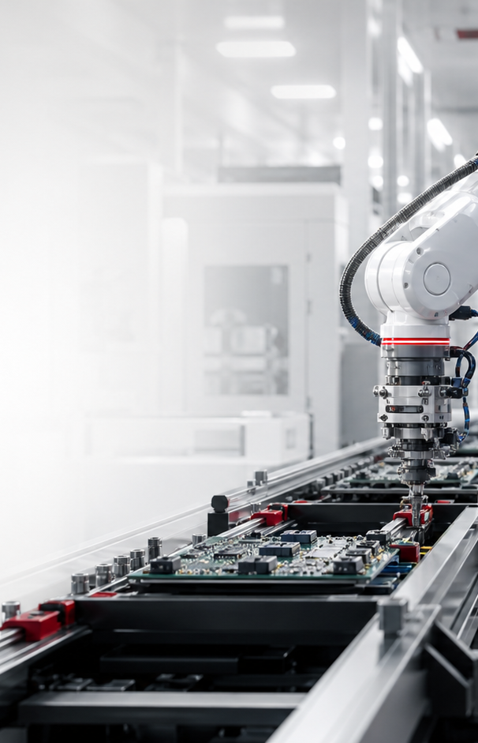
把知识装进产线
从产线认知到机器人双点检测动作改造
张博｜南京理工大学 控制工程
2026.07.13—2026.08.12
Notes:
一个月前，我面对的是一条真实产线；一个月后，我完成了其中一个机器人动作的改造。今天我想讲清楚，这个变化是怎样发生的。
[Sources]
- Murata official template: Murata2024_Template_Widescreen_ZH.pptx
- User-requested generated visual: PPT配图_村田主题/01_封面_智能制造.png
- User-provided internship description: detect.txt

Slide 2
一个月里，我从“参观者”走到了“参与者”
30天
7.13—8.12
01
02
03
参观者
学习者
参与者
认识安全、设备与生产逻辑
打通PLC、通信与机器人知识链
完成机械臂双点检测动作
1条控制链 · 1个落地动作单元
不只是完成课程，而是把所学汇聚成一个能够在设备上执行的动作单元。
Notes:
先展示结果，再回到过程。强调三次角色转换：先看懂现场，再建立知识链，最后进入实践。
[Sources]
- User-provided internship timeline and completed work: detect.txt
- Murata official template: Murata2024_Template_Widescreen_ZH.pptx

Slide 3
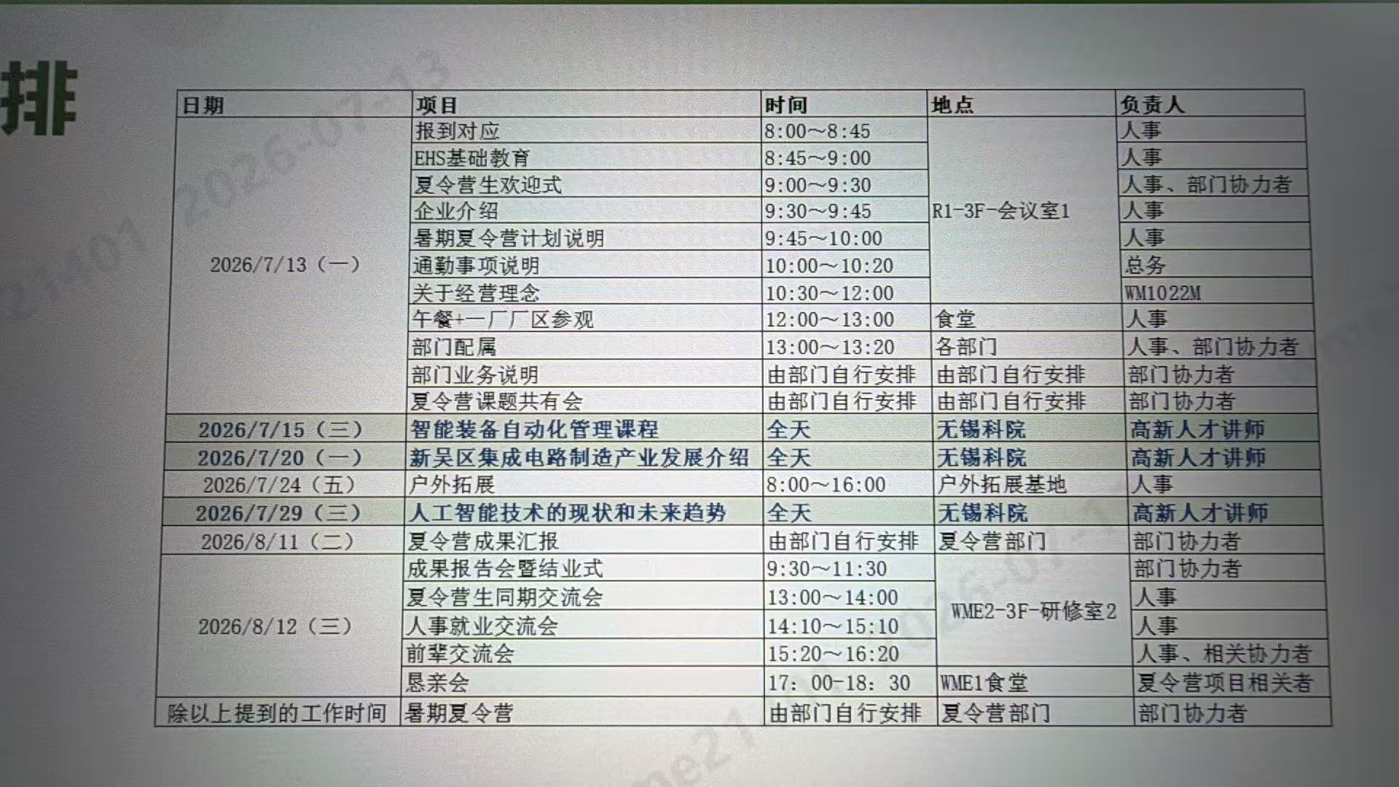
夏令营给了广度，部门实践给了深度
夏令营｜视野广度
1
企业与安全
产业与技术
团队与交流
成果输出
2
3
4
课程让我先理解一家制造企业为什么这样运转，再思考控制工程可以在哪些环节创造价值。
Notes:
不要逐行朗读计划表。把内容归纳为企业与安全、产业与技术、团队与交流、成果输出四类，说明夏令营提供的是制造业视野。
[Sources]
- User-provided summer camp schedule image: C:\Users\z1475\AppData\Local\Temp\codex-clipboard-05397996-9d71-49f9-b1b7-5dce9b32fe77.jpg
- User-provided dates and activity context: detect.txt

Slide 4
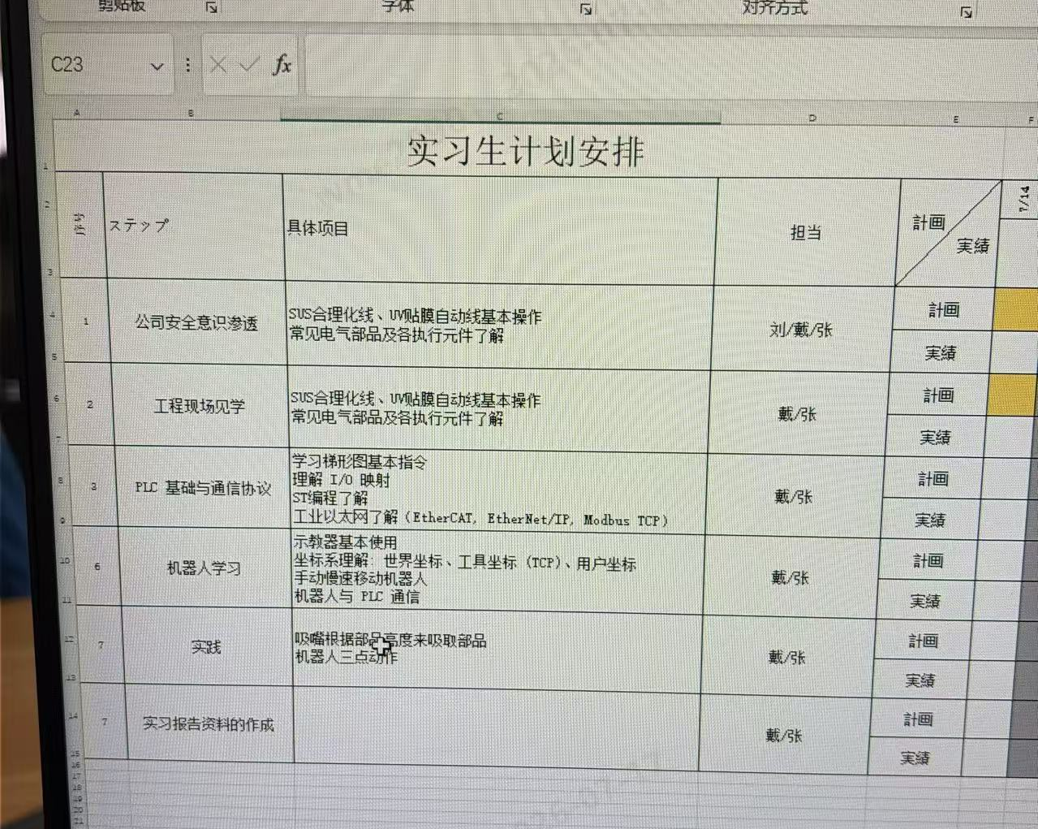
五个递进阶段，把学习压缩成一条技术路线
1
现场认知
部门实习计划｜技术深度
安全意识｜SUS合理化线｜UV贴膜线
2
PLC与通信
梯形图｜I/O映射｜ST｜工业以太网
3
机器人
示教器｜坐标系｜低速手动操作
4
实践
吸取、检测与动作衔接
5
成果沉淀
资料整理与结业汇报
每一步都为下一步服务：
先理解设备，才能安全、准确地修改动作
Notes:
说明部门计划的递进关系：现场认知为I/O理解提供对象，PLC与通信为机器人联动提供基础，坐标系理解为动作示教提供基准，最后进入实践。
[Sources]
- User-provided department internship plan image: C:\Users\z1475\AppData\Local\Temp\codex-clipboard-f19b6dfd-e478-49eb-aff7-88cc39f84ca9.jpg
- User-provided department learning sequence: detect.txt

Slide 5
三段既有经历，缩短了理解现场的路径
本科PLC毕业设计
快速回顾梯形图与顺序控制
→
紫菜处理与清洗生产线
硕士期间参与国家级项目
理解多执行器协同与通信
→
八电机协同控制空间球体
硕士研究方向：惯性导航
快速吸收世界/TCP/用户坐标系
→
坐标变换与姿态表达
过去知识没有直接给出答案，但让我更快提出正确问题。
Notes:
个人经历不按简历方式展开，只讲知识迁移：PLC项目缩短基础复习，多电机项目帮助理解设备协同，惯性导航帮助理解机器人坐标系。
[Sources]
- User-provided undergraduate PLC graduation project description: detect.txt
- User-provided national project and inertial navigation research description: detect.txt

Slide 6
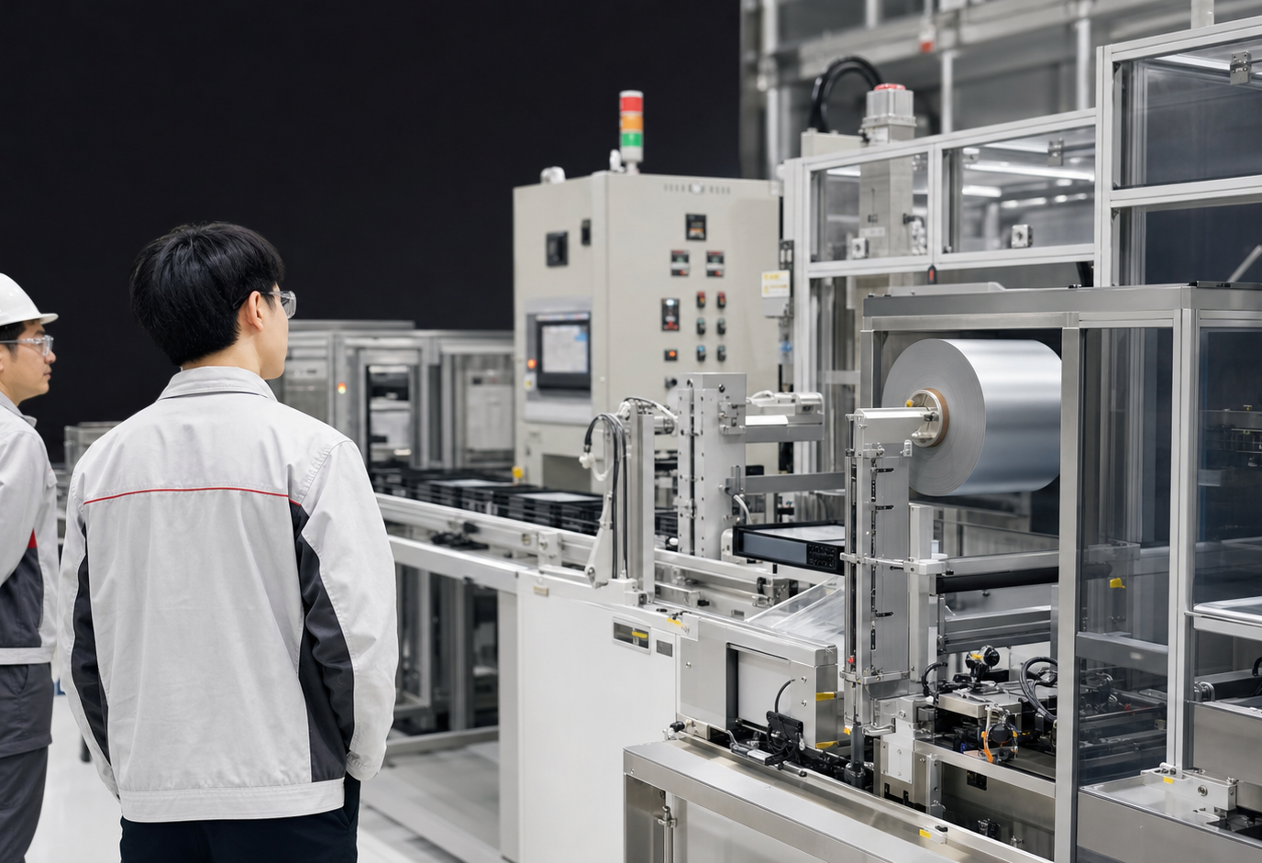
从认识部品开始，我看见了“感知—控制—执行”
现场见学
SUS合理化线
UV贴膜自动化线
常见电气部品
生产线执行元件
感知 → 控制 → 执行
传感器 PLC/程序 机构与机器人
Notes:
最初看到的是分散部品，随后开始把它们放进同一条信息链：传感器给出状态，PLC进行判断，执行元件完成动作。
[Sources]
- User-provided production-line observation description: detect.txt
- User-requested generated visual: PPT配图_村田主题/02_现场见学_产线认知.png

Slide 7
PLC学习的重点，从“会写指令”转向“看懂设备状态”
1天
完成梯形图基础回顾
01
02
03
04
梯形图回顾
I/O映射
ST编程
激光测距读取
快速恢复顺序控制语感
变量与真实设备一一对应
结构化表达复杂逻辑
让传感信息成为动作依据
当变量能够对应到设备状态，程序才真正成为产线行为的说明书。
Notes:
强调基础指令只用一天复习，真正的新挑战是I/O映射、ST编程和把激光测距信号对应到现场动作。
[Sources]
- User-provided PLC learning sequence and prior PLC experience: detect.txt

Slide 8
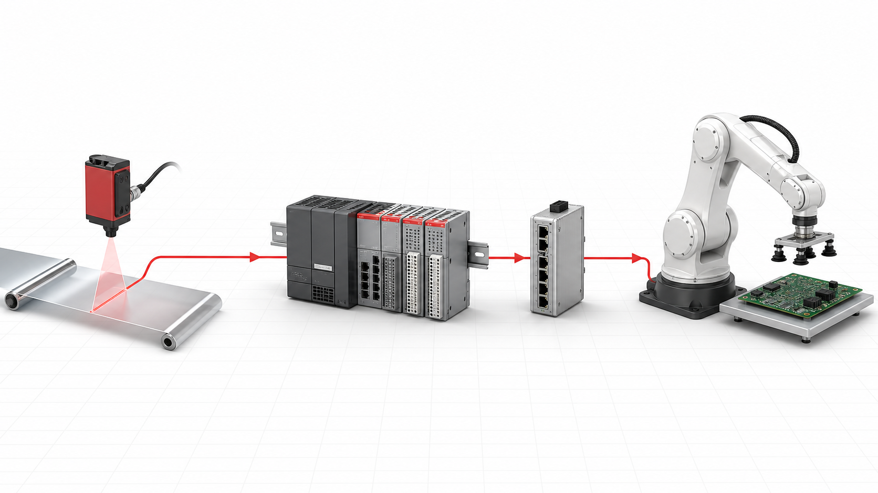
工业通信让我从“单机控制”走向“设备协同”
EtherCAT
EtherNet/IP
Modbus TCP
传感器给状态，PLC做判断，网络传指令，机器人完成动作。
Notes:
三种协议的学习帮助我建立工业网络概念。重点不是背协议名称，而是理解状态与指令如何在设备之间流动。
[Sources]
- User-provided industrial communication learning: EtherCAT, EtherNet/IP and Modbus TCP
- User-requested generated visual: PPT配图_村田主题/03_控制闭环_传感器PLC通信机器人.png

Slide 9
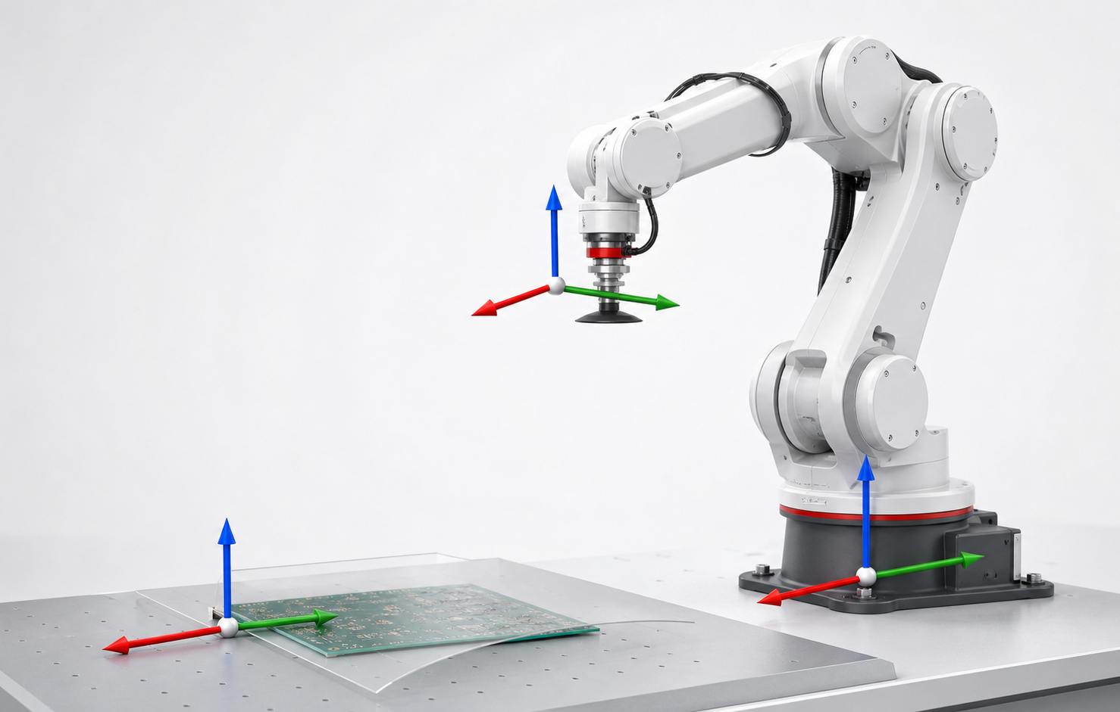
坐标系一旦统一，机器人动作才可被准确描述
世界坐标系
整机运动的统一基准
工具坐标系（TCP）
吸嘴末端的位置与姿态
用户坐标系
面向PCB工作平面的局部基准
惯性导航研究帮助我快速建立坐标变换与姿态表达思维。
Notes:
讲清三套坐标系的对象：世界坐标是整机基准，TCP描述吸嘴末端，用户坐标面向工作平面。惯性导航基础缩短了理解过程。
[Sources]
- User-provided robot coordinate-system learning and inertial navigation background: detect.txt
- User-requested generated visual: PPT配图_村田主题/04_机器人三类坐标系.png

Slide 10
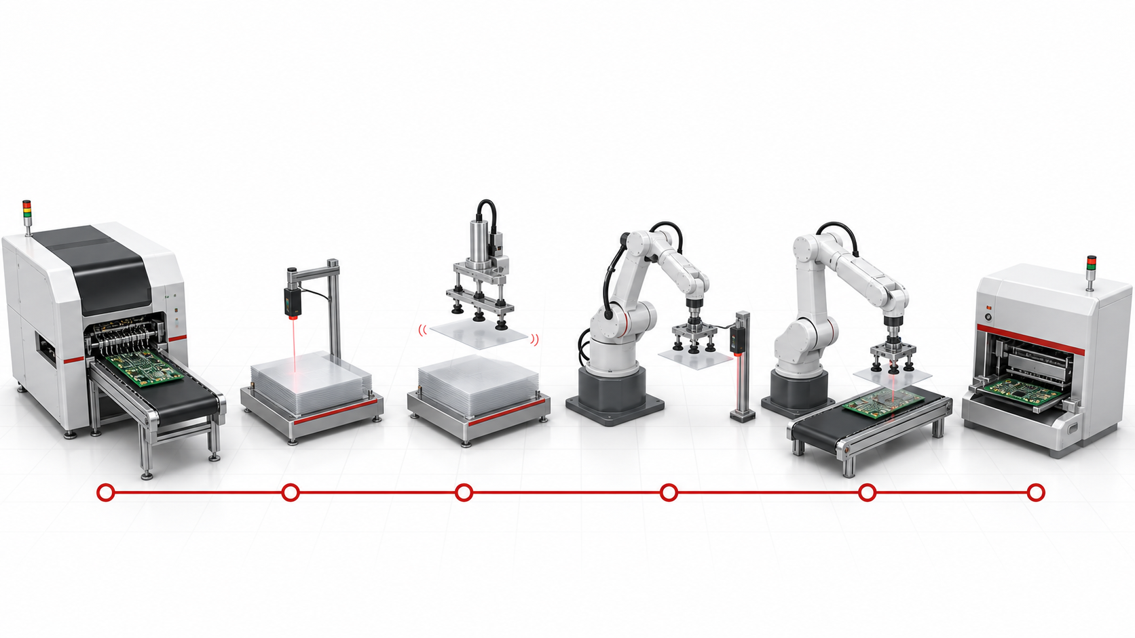
双点检测位于整条贴片与加压流程的关键衔接处
1 贴片完成
2 激光测高
3 吸嘴取膜
4 取膜检测
5 膜材贴合
6 进入加压
我的实践任务
将单点检测扩展为双点检测，并保持与原流程的顺序衔接。
Notes:
先讲完整流程，再聚焦第4步。强调新增动作既要扩大检测覆盖，也要保持与取膜、贴膜和加压流程的衔接。
[Sources]
- User-provided complete production-line sequence: detect.txt
- User-requested generated visual: PPT配图_村田主题/05_完整生产流程.png

Slide 11
原流程只检右上角，新增左上角扩大检测覆盖
原流程｜一次检测
目标流程｜两次检测
P0
原点
P1
右上角
后续
动作
P0
P1
P0
P2
后续
→
→
→
→
→
→
原点 → 右上角 → 原点 → 左上角
变化只有一个检测点，工程影响涉及三件事
检测覆盖
路径复现
流程衔接
两个角点提供更完整的局部信息
以P0作为统一中间位置
通过后继续原有贴膜与加压动作
Notes:
说明成果边界：没有改变检测原理，而是在既有方式上增加第二个位置。不要宣称完全解决多张膜问题，只说扩大检测覆盖、增加判定依据。
[Sources]
- User-provided original and target robot motion sequence: detect.txt

Slide 12
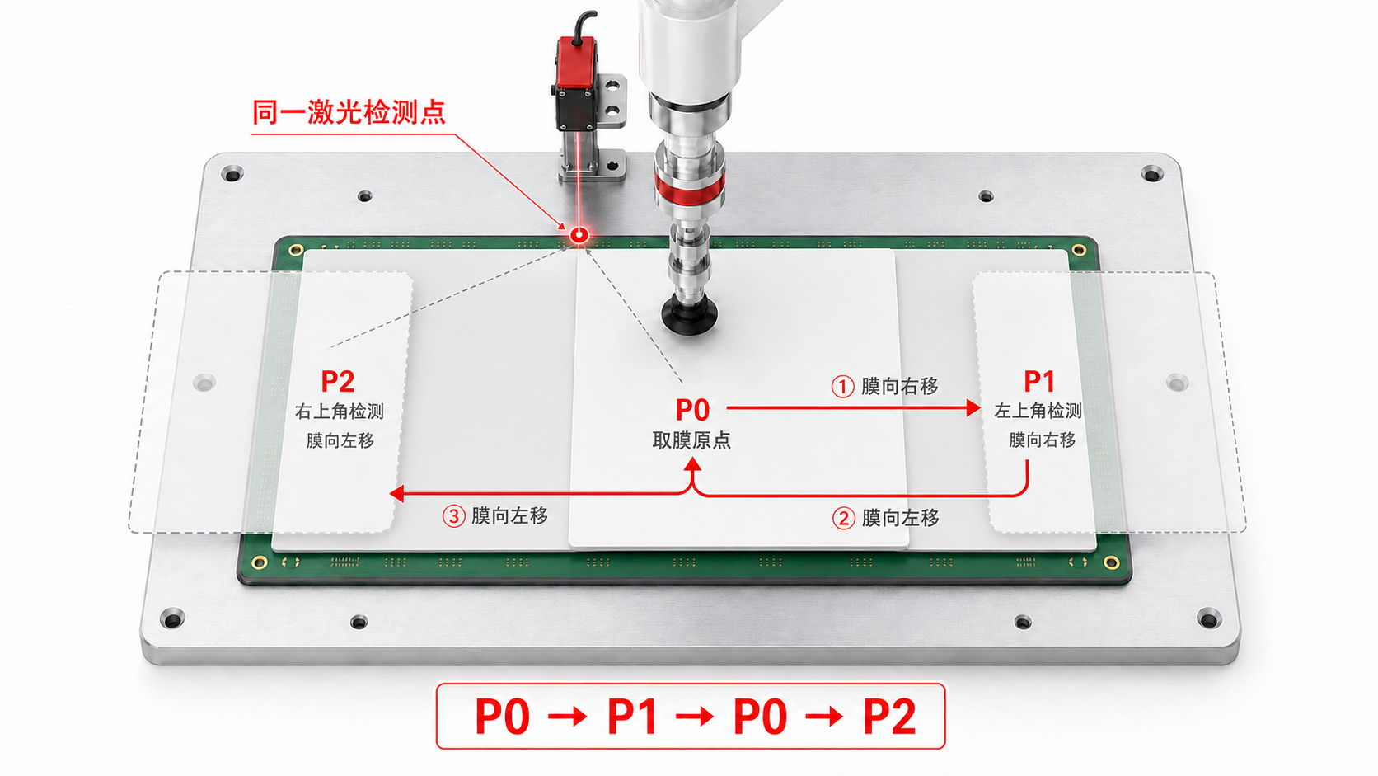
“P0—P1—P0—P2”构成可验证的稳定路径
P0既是取膜后的起始位置，也是两次检测之间的统一中间位置。
Notes:
按画面顺序讲：机械臂从P0到右上角P1，返回P0，再到左上角P2，通过后进入后续动作。P0让路径分段清楚，便于逐段调试。
[Sources]
- User-provided P0-P1-P0-P2 motion description: detect.txt
- User-requested generated visual: PPT配图_村田主题/06_双点检测_P0至P1返回再至P2.png

Slide 13
现场调试先确认安全、位置与顺序，再谈速度
1
明确P0 / P1 / P2
已完成
当前验证边界
先定义统一原点与两个检测位置
双点检测动作序列
关键点位定位
与原有后续动作衔接
2
低速确认XYZ与姿态
使用示教器检查移动方向
3
逐段验证三段路径
P0→P1、P1→P0、P0→P2
下一步量化验证
4
确认流程衔接
检测通过后进入原有后续动作
连续试运行次数与成功率
新增动作对节拍的影响
单张/多张样本验证
异常、报警与流程中断记录
5
连续观察重复性
从“能动”走向“稳定可复现”
Notes:
工程现场的正确不仅是程序逻辑正确，还包括轨迹安全、位置可达、动作可复现和流程衔接正确。右侧明确区分已完成与下一步量化。
[Sources]
- User-provided robot manual operation and dual-point action completion: detect.txt
- Validation items are explicitly presented as next-step measurements; no fabricated metrics are used.

Slide 14
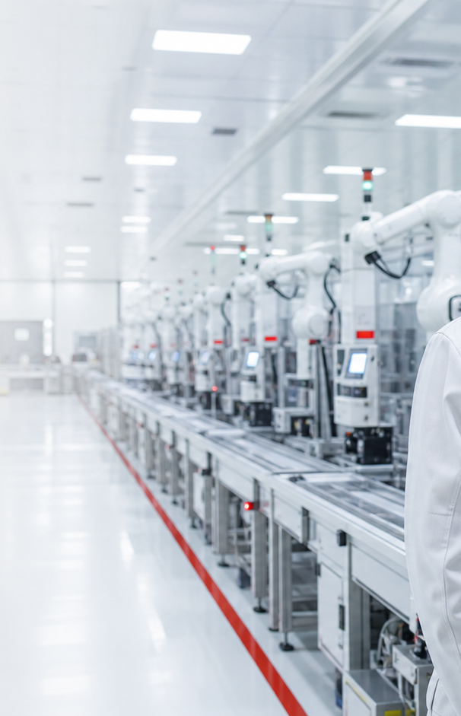
结业，是新的起点
参观者 → 学习者 → 参与者
系统思维｜安全优先｜持续验证
感谢各位指导老师与团队
Notes:
结尾与开头呼应：我完成的不只是多走一个点，而是理解了传感、控制、通信与执行组成的闭环。结业不是终点，而是继续走向智能制造现场的起点。
[Sources]
- User-provided reflection goals and completed work: detect.txt
- User-requested generated visual: PPT配图_村田主题/07_结尾_走向智能制造.png

